Slide 1

AGENDA
PRESENTACIÓN DIRECTOR
Intervención del Coordinador
06
SITIO WEB Sextos(Comunicador)
ELECCIÓN: REPRESENTANTE AL CONSEJO DE PADRES
UNIFORME
FALTAS COMETIDAS
06 de Febrero de 2017
VARIOS
FIRMAR ASISTENCIA

Slide 2
Director de Grupo Sextos
ASIGNATURAS:
Matemáticas
E-mail: estherludu.iearm@gmail.com
ESTHER LUCIA DUQUE 6°1
ASIGNATURAS:
Naturales
E-mail: maryert.iearm@gmail.com
MARYERT MOSQUERA O. 6°2
ASIGNATURAS:
Tecnología e Informática y vocacionales
E-mail: javier.iearm@gmail.com
JAVIER OSPINA MORENO 6°3
ASIGNATURAS:
Sociales
E-mail: clarae.iearm@gmail.com
CLARA EUGENIA LOPEZ 6°4
Regresar

Slide 3
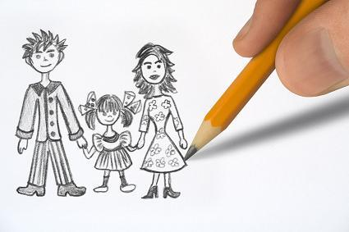
Elección del padre de familia
Representante de grupo
FUNCIONES:
Asistir a las diferentes reuniones programadas por la institución para:
Consejo de padres
A la comisión de evaluación y promoción en cada periodo .
Velar por los intereses del grupo 6-3
Otras reuniones programadas por la I.E.
Regresar

Slide 4
UNIFORME
GALA
ED. FISICA
Zapatos Negros
Tenis Azules, negros
Jean Azul Oscuro Clásico
Camisa Blanca
Sudadera Azul Oscuro
Jomber Diseñado por el colegio
Camiseta Blanca
Medias Blancas
Chaqueta o Buso
Azul Oscuro
CHAQUETA (Institucional)
Sin Publicidad.
Regresar

Slide 5
FALTAS QUE MAS SE COMETEN
Confunden la sala de informática con un café Internet
Llegar Tarde a la Institución
No seguir la Norma
No ingresar a clase
Portar mal el uniforme
Llegar tarde a Clase
Principios de MATONEO
Salirse da clase sin permiso
Faltan constantemente al COLEGIO
Pararse del puesto Asignado
No traen Excusa Cuando faltan
Gritar y silbar en clase
Agredir a los compañeros
Irrespeto a los superiores
Regresar

Slide 6
VARIOS
Todo estudiante debe estar matriculado (no pueden haber asistentes), con esto el alumno tiene derecho a los diferentes programas: vaso de leche, restaurante escolar y fondo de protección escolar.
El ingreso a la institución debe hacerse a la hora indicada Antes de las 6:00am (puntualidad).
Cuando no se tenga el uniforme, se debe traer excusa a coordinación, Debe venir con jean y camiseta blanca.
Es demasiado importante el acompañamiento a los estudiantes por parte de los PADRES DE FAMILIA.
Regresar

Slide 7


http://http://informacionsextos-iearm.webnode.es//
Regresar

Slide 8
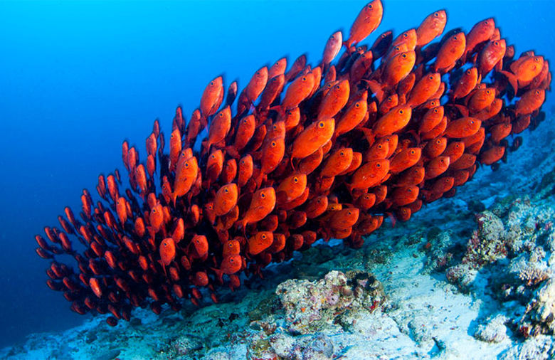
GRACIAS…
Por su
ASISTENCIA

